Slide 1
微博营销案例分析
“2010寻找红人”
----万科深圳地产项目试水微博营销

Slide 2
微博营销案例分析
一、项目简介
二、营销实况
三、活动总结

Slide 3
微博营销案例分析
一、项目简介

Slide 4
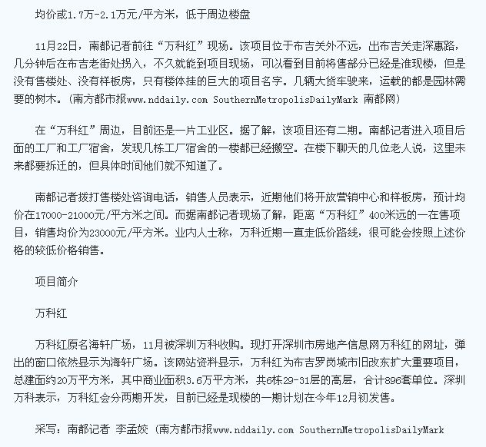
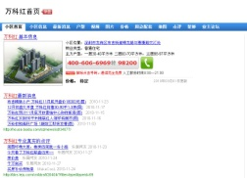
微博营销案例分析
项目简介：2010年10月底，深圳万科地产收购了海轩城市广场50%股权的手续，并全程负责后期的推广和营销工作，并随即将案名改为“万科红”。该楼盘已经是准现楼。

Slide 5
微博营销案例分析
二、营销实况

Slide 6
微博营销案例分析
1. 活动安排
1、 11月5日: 在新浪开通微博；
2、 11月5日--11月10日：预热；
3、 11月10日至11月14日：活动开始：送Ipad;
4、 11月15日-11月26日: 活动继续：送木偶；
5、 11月27日： 样板房开放并公布样板房照片；
6、 11月28日—现在：微博营销活动持续进行中… …

Slide 7
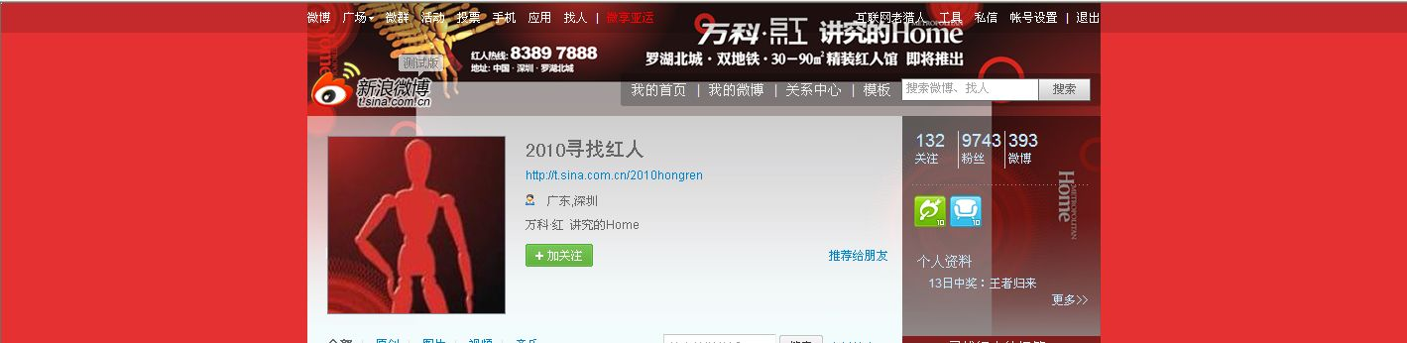
微博营销案例分析
2、开通微博
以未认证的用户名“2010寻找红人”开通微博账号，以彰显平民气质；
背景图片使用项目主题色—红色，并在背景图片上显示项目的地址、推广语、联系电话；
使用项目的代言“人”--红色木偶作为图标。

Slide 8
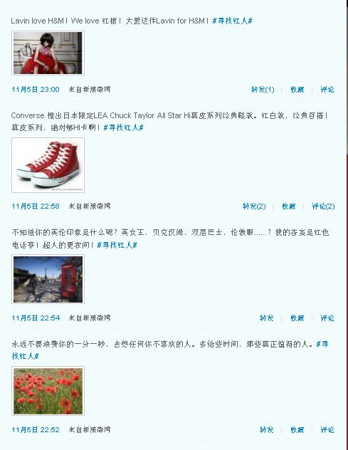
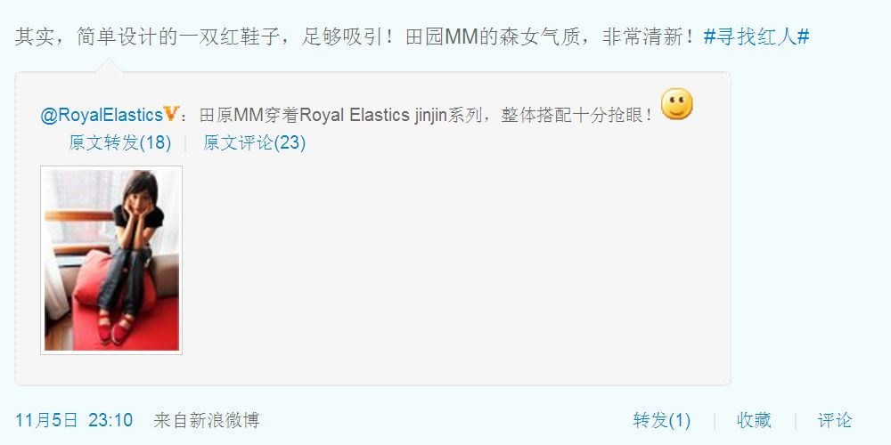
微博营销案例分析
3、活动预热
在适当关注一些微博用户之后，同样以普通微博用户的口吻发布一些以红色为主题的微博，并配以图片吸引眼球，为后续的活动造势。

Slide 9
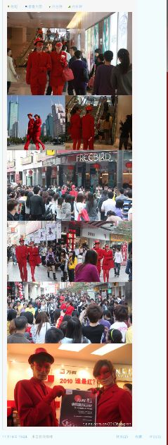
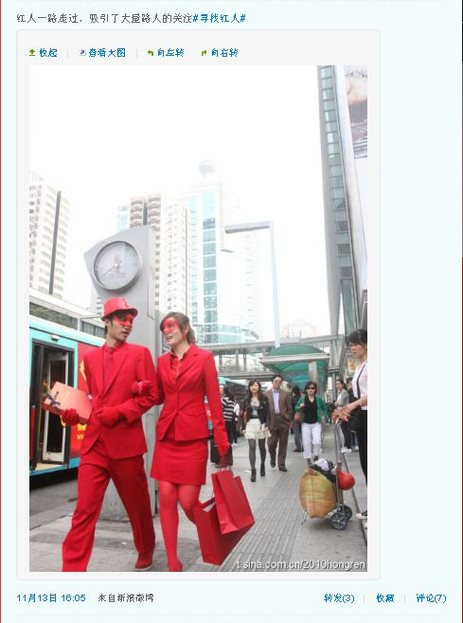
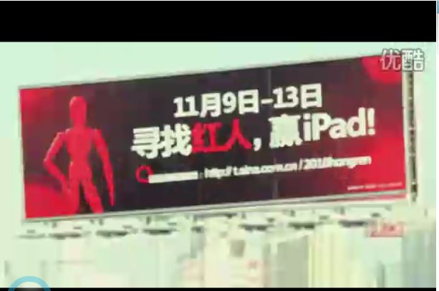
微博营销案例分析
4-1、活动开始
为契合项目的主题，聘请了男女各2促进模特，着红色的衣服频繁出现在深圳的商业旺区，以追求最大的曝光度。同时户外广告进行推介。此时并未出现任何万科的标志或该项目的标志。全力制造悬念。

Slide 10
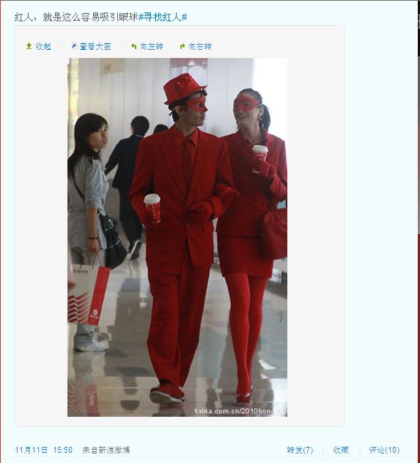
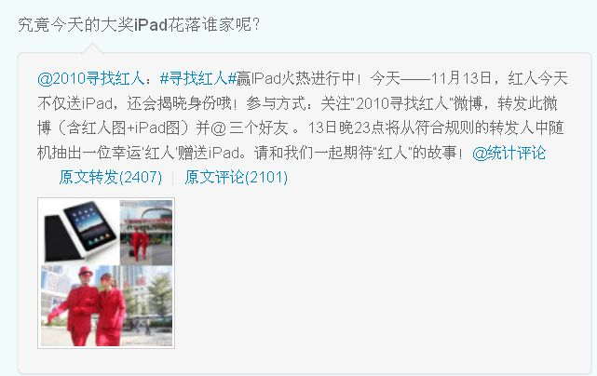
微博营销案例分析
4-2、微博直播
通过“寻找2010红人”的用户名在新浪微博上全程直播”红人” 的活动照片，并同时开展转发微博送Ipad活动。

Slide 11
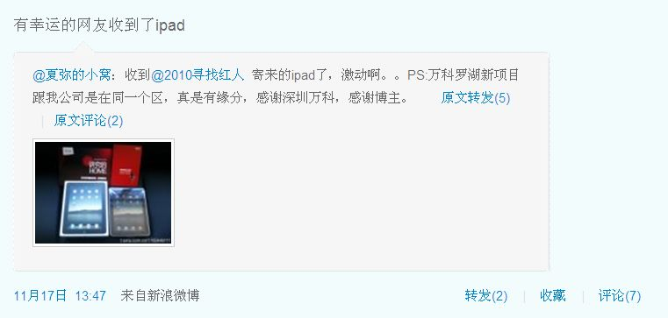
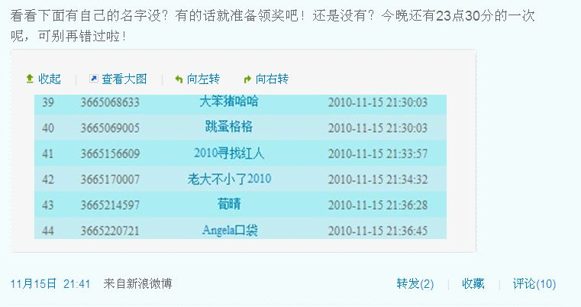
微博营销案例分析
4-3、公布中奖结果
在微博上公开公布中奖的用户名单并迅速寄出Ipad。 中奖者在第一时间在微博上晒出收到的礼物后，再被“2010寻找红人”微博转发，侧面证明活动的可信度。通过与微博用户的互动，促使微博用户大量转发消息，以此来更吸引更多粉丝的关注。

Slide 12
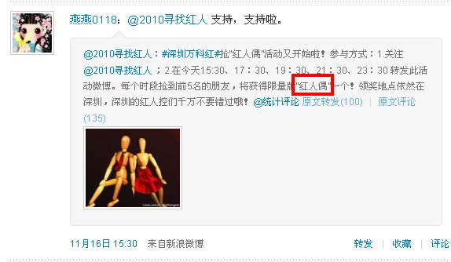
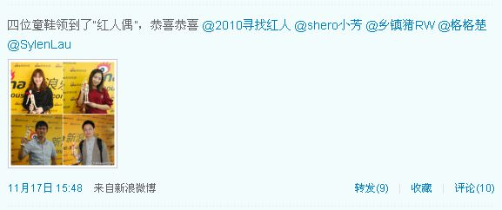
微博营销案例分析
4-4、活动持续进行
基于成本的考虑，后期主要是以转发送木偶为主：在每天设定的时间以最快转发消息的微博用户为中奖用户。与之前一样，第一时间公布中奖结果并将领奖者的照片在微博上进行公布。
PS:在这个图片中可以看出：此活动应该是万科与新浪的合作之笔。

Slide 13
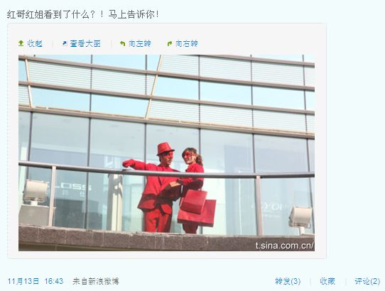
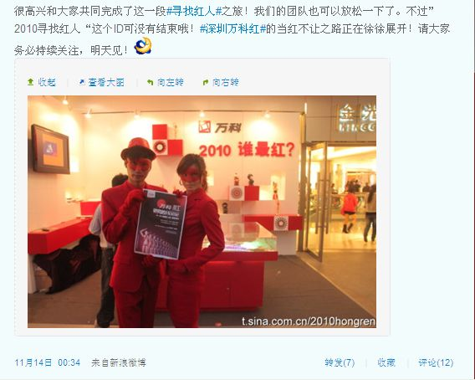
微博营销案例分析
4-5、引导进入主题
在之前的活动中，活动的主题一直是“寻找红人”。在最后的时候点出主题，万科—“万科红”这一新楼盘！

Slide 14
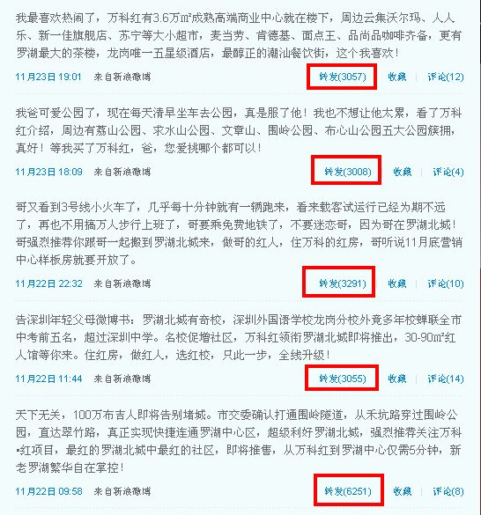
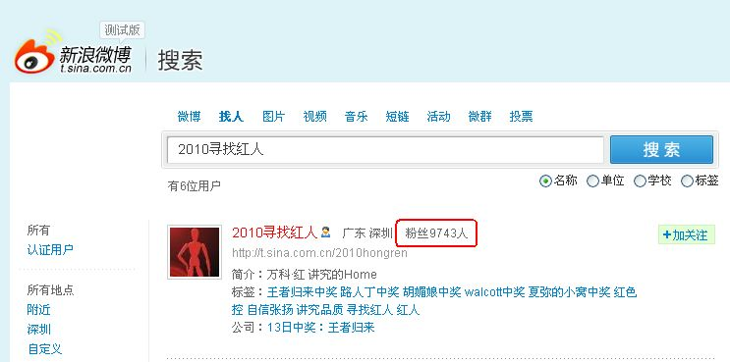
微博营销案例分析
4-6、公开宣传项目
在二十天多天的时间里，“2010寻找红人”的粉丝数随着活动的开展直线上升！
在粉丝足够多的情况下，不断地以第三方人员的口吻发表项目优势相关的微博。转发量持续上升。【如右图所示】

Slide 15
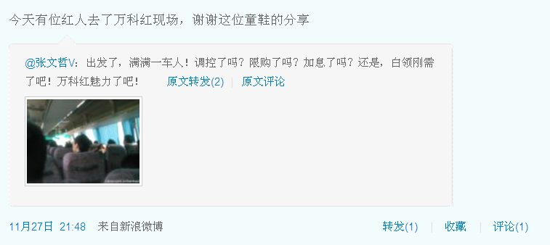
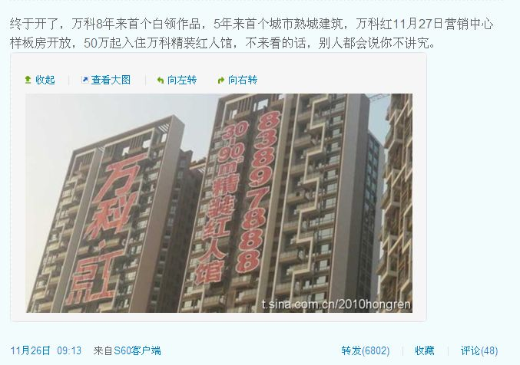
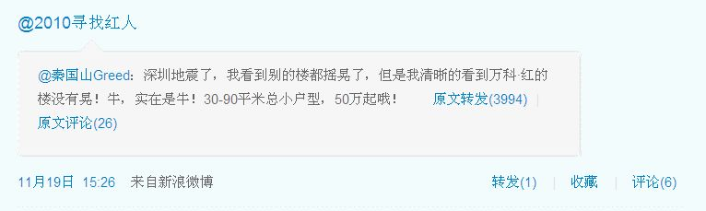
微博营销案例分析
4-7、持续宣传项目
公布楼盘照片并转发其它用户在微博上发布的楼盘信息。

Slide 16
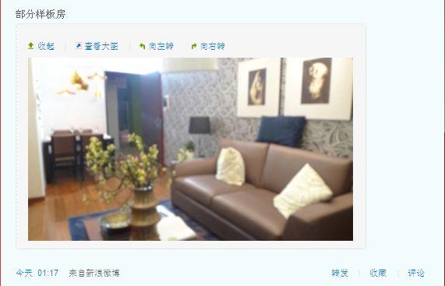
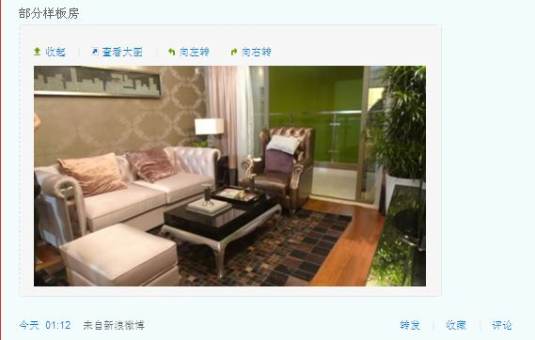
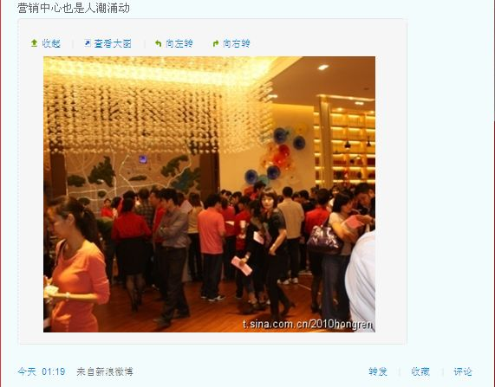
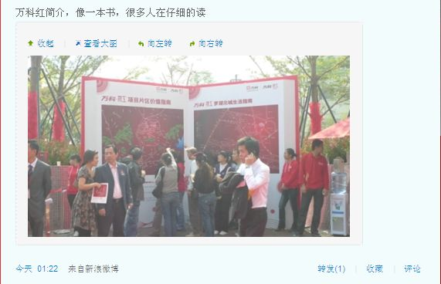
微博营销案例分析
4-7、持续宣传项目
公布楼盘样板房照片及营销中心实景。

Slide 17
微博营销案例分析
三、 活动总结

Slide 18
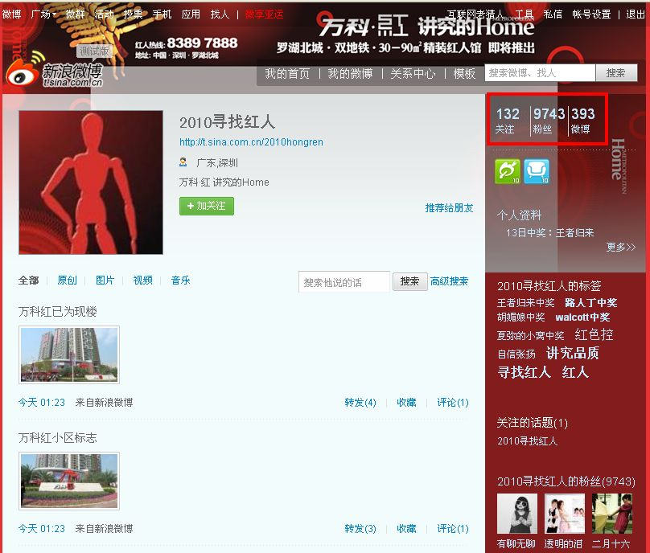
微博营销案例分析
1、活动效果
活动开展22天以来，共发送微博393条，吸引粉丝9743人。除了派送礼物、聘请模特、跟拍照片的成本之外，传播的成本非常之小，与传统媒体相比较，传播成本几乎可以忽略不计。在吸引到足够量的粉丝之后，就可以持续进向他们推送项目的信息。通过粉丝之间消息的转发，传播的途径将呈现几何级的迅速增长，从而更广泛地将项目信息传播出去，最大范围地吸引潜在购买者。相信这是一个成功的房地产项目微博营销案例。

Slide 19
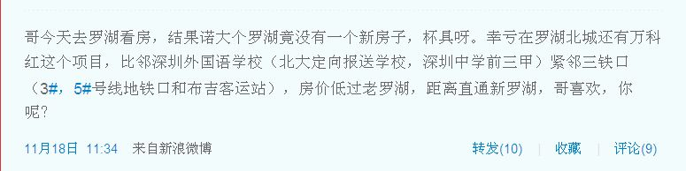
微博营销案例分析
２、不足之处
主体不明确：前后主体不一致导致有自吹自擂之嫌：在前期是以“寻找红人”官方的姿态发布消息;在“寻找红人”活动结束之又是以一个潜在购房者的口吻发布项目信息，完全低估了微博用户的智慧。这非常让人联想到这个微博ID背后就是万科的营销团队而不是某一个潜在购房者。据此会影响到消息发布的可信度。【以下这条微博就是“寻找２０１０红人”这个ID发出来的，真让人摸不着头脑。哥是谁？哥在忽悠大家么？】
补救措施：尽早确定微博发送主体，从前期铺垫来看，吸引人气的目标已经达到，应该尽快回到官方姿态上来。以确保消息发布的可靠性和权威性。

Slide 20
THE END
严正声明：以上资料全部来源于网络，并未向任何单位进行求证，仅只代表个人主观观点。本文仅限于学习和交流之用。

